Slide 1

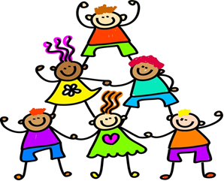
Llofnod Dysgu Teulu
Family Learning Signature
Blaenoriaeth Ysgol - Cynllun Gwella Ysgol 2014 - 2015
(School Priority - School Improvement Plan 2014 – 2015)
Gwella profiadau a chyrhaeddiadau dysgwyr PYD a theuluoedd o wardiau
difreintiedig drwy gynllun newydd y ‘Llofnod Dysgu Teulu’
(Improve experiences and achievements of FSM learners and families from disadvantaged wards by the new scheme ‘Family Learning Signature’)
Canolbwyntio ar ddisgyblion Bl 11
(Focusing on Year 11)

Slide 2
Amcanion / Objectives:
Cau effaith tlodi ar gyrhaeddiad dysgwyr PYD
(Reducing the impact of poverty on FSM learner attainment)
Codi disgwyliadau a hyder dysgwyr o’r wardiau amddifadedd
(Raising expectations and confidence of learners from deprived wards)
Cynyddu cyswllt gyda rhieni dysgwyr PYD a chartrefi amddifadedd
(Increasing contact with parents of FSM learners and deprived households)
Cynyddu y niferoedd o ddisgyblion PYD sy’n dychwelyd i’r 6ed dosbarth
(Increasing numbers of FSM pupils returning to the sixth form)
Mae 35% o ddysgwyr YSHO yn dod o ddwy ward sydd o fewn y 25% isaf yng Nghymru
(35% of learners at YSHO fall within two wards within the bottom 25% in Wales)

Slide 3
RHAGLEN WAITH / WORK PROGRAMME
Medi / Sept 23 – 25
Hyfforddiant i Ddirprwy Arweinydd Cynnydd Bl10/11 a Chymhorthydd
(Training for Yr 10/11 Deputy Progress Leader and Classroom Assistant)
Tach/ Nov 3
Hyfforddiant mewnol i 2 o’r UDR, Arweinydd Cynnydd Bl 10/11 a 2 Uwch Gymhorthydd
(Internal training for 2 SMT, Year 10/11Progress Leader and 2 Senior Assistants)
Tach/ Nov 4 – 7
Cysylltu hefo cartrefi disgyblion PYD Bl 11 ( 21) (Ffonio yn hytrach na llythyru)
(Contact homes of Yr 11 FSM pupils (21) (Phone rather than letters)
Tach/Nov 10 – 14
Gweithdai hefo’r teuluoedd er mwyn cwblhau’r Llofnod Teulu
(Workshops with the families to complete the Family Signature)
Tach/Nov 17 - 21
Dadansoddi’r canlyniadau. Cynllunio cefnogaeth ar gyfer disgyblion a’u teuluoedd.
(Analyse results. Planning support for pupils and their families)
Mawrth/March 17
Sesiwn ddysgu (Learning session) (Canolfan Beacon, Caernarfon)

Slide 4
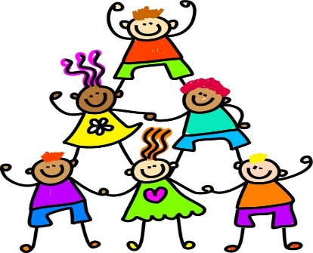
Beth yw’r Llofnod Dysgu Teulu?
What is a Family Learning Signature?
Mae’r Llofnod Teulu yn gyfle i deuluoedd ddod at ei gilydd a threulio amser yn trafod eu cryfderau fel dysgwyr, a beth yw eu hanghenion fel dysgwyr.
(The family learning signature is an opportunity for families to come together and spend time discussing their learning strengths and needs)
Mae’n ysgogi teuluoedd i feddwl a bod yn falch o beth maent yn ei gyflawni yn dda fel teulu ac mae hefyd yn arddangos yr ardaloedd lle y maent angen gwella.
(It encourages families to take a moment to realise and be proud of what they do well as a family and also highlights what could they could improve)
Nid oes yna atebion cywir ac anghywir, ac nid oes canlyniad perffaith. Mae’r Llofnod Teulu yn gofnod personol o sut mae teulu yn dysgu.
(There are no right or wrong answers and no perfect results. A family learning signature is a personal signature of how a family learns)

Slide 5
Llythyr yn atgoffa’r teuluoedd ynglŷn ȃ’r sesiwn Llofnod Dysgu Teulu
(Letter reminding families about the Family Learning Signature session)

Slide 6
Pamffled yn egluro’r Llofnod Dysgu Teulu
(Leaflet explaining the Family Learning Signature)

Slide 7
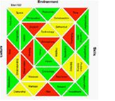
Sut mae’n gweithio? How it works?
Mae gan y llofnod 36 triongl. Pwrpas rhain yw galluogi teuluoedd i
drafod sut mae’r elfennau hyn yn gweithio ac yn cael effaith ar eu teuluoedd.
(The signature has 36 triangles which allow families to discuss how each element operates in and impacts on their family)
Ar ôl trafod pob elfen bydd teulu yn teimlo balchder a chyflawniad gan drafod sut y gallant wneud newidiadau positif i wella sut mae’r teulu yn dysgu yn bellach.
(After discussing each element, families feel a sense of pride and achievement and discuss how they can make positive changes to further improve their family’s learning)
Nid asesiad yw’r Llofnod Dysgu Teulu. Ei bwrpas yw helpu’r teulu.
(The FLS is not an assessment. Its most important use is to help the family)

Slide 8
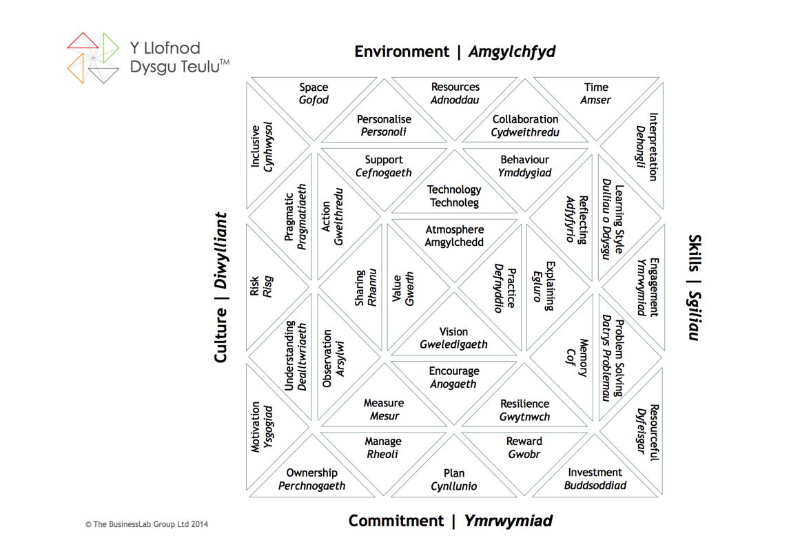

Slide 9

Mae’r teulu yn trafod eu perfformiad ymhob elfen ac yn dod i benderfyniad ar y cyd drwy liwio matrics
(The family discuss their performance in each element and come to a joint decision by colouring a matrix)
Lliwio’r triongl ar eich Llofnod yn wyrdd os bydd rhywbeth yn digwydd yn aml neu drwy’r amser. Os yw mwyafrif y teulu yn gwneud rhywbeth ar fwyafrif yr amser | Colour the triangle on your signature green if something happens often. If most of the family do something most of the time.
Lliwio’r triongl yn felyn os yw rhywbeth yn digwydd weithiau. Os oes rhai aelodau o’r teulu yn gwneud hyn. | Colour the triangle yellow if something happens sometimes. If some of the family do this some of the time.
Lliwio’r triongl yn goch os nad yw rhywbeth yn digwydd neu prin yn digwydd. Os yw lleiafrif o’r teulu yn gwneud rhywbeth | Colour the triangle red if something does not happen or rarely happens. If a minority of the family do this.

Slide 10
GOFOD - Mae lle i ddysgu yn ein hamgylchedd teuluol ni
Oes digon o le ar gyfer dysgu fel teulu yn eich cartref chi?
Os ydych chi’n deulu sy’n gallu dod o hyd i le er mwyn gwneud pethau gyda’ch gilydd, yna mae’n bosib mai GWYRDD ydych chi. Os ydych chi’n aml yn gorfod mynd ati i geisio creu lle, yna mae’n bosib mai MELYN ydych chi. Os yw lle yn gyfyngedig, yna mae’n bosib mai COCH ydych chi.
Bydd gwybod hyn am y teulu o help i chi ddeall faint o le cyffredin sydd ar gael i’r teulu.
SPACE - Our family environment has space for learning
Does your family home have adequate space for learning?
If you are a family that can find the space to do things together, then you may be GREEN. If you have to often try and create space then you may be YELLOW. If space is limited, then you may be RED.
Knowing this about the family will help you understand the extent of communal space available to the family.

Slide 13
Beth sy’n digwydd ar ôl creu'r llofnod?
What happens after the Signature?
Mae’r ysgol yn defnyddio’r canfyddiadau er mwyn gallu cynnig gwell darpariaeth i’r disgybl a’i teulu.
Gall hyn olygu gweithgaredd teuluol, gwybodaeth a chyngor, mynediad i wasanaethau cefnogol ac wrth gwrs, adeiladu ar y bartneriaeth ar berthynas sydd rhwng yr ysgol a’r cartref.
(The school uses the results to offer better services for the pupil and his family. This may range from family events, advice and information, access to support services and building on family-school partnerships)
Ni allwn wneud hyn cyn gwybod beth yn union mae’r teulu ei angen a’i eisiau. Pwrpas y Llofnod Teuluol yw canfod hyn.
(We can only do this once we know what families actually want and need. It’s the Family Learning Signature purpose to do this)

Slide 14
Gwahoddiad i’r Ganolfan Ddringo Beacon, Caernarfon i edrych ar elfennau penodol o’r Llofnod drwy sesiwn ddringo.
(cynllunio a chyd-weithio)
(An invitation to the Beacon Climbing Centre, Caernarfon to look into certain elements of the Signature through a climbing session)
(planning and collaboration)

Slide 15
ARWEINIAD A CHEFNOGAETH
GUIDANCE AND SUPPORT
Tach → Mai (Nov → May)
    Gwersi adolygu boreol, ar ôl ysgol, ar benwythnosau (paned a thost)
    (Revision lessons - morning, after school, weekends) ( tea and toast)
    Sesiynau mentora unigol hefo aelod o’r UDR neu Arweinydd/Diprwy Arweinydd Cynnydd Bl 10/11
    (Individual mentoring sessions with a member of the SMT or
    Yr 10/11 Progress Leader/Deputy Leader)
    Cefnogaeth Swyddog Lles Addysg – monitro presenoldeb
    (Support from Education Welfare Officer - monitor attendance)
    Cefnogaeth gan staff y Ganolfan Gynhwysiad
    (Support from staff at the Inclusion Centre)

Slide 16
EFFAITH YR YMYRRAETH / EFFECT OF INTERVENTION:
Y Cynllun Llofnod Dysgu Teulu wedi cael derbyniad da gan ddisgyblion a’i teuluoedd.
(The Family Learning Signature Scheme has been well received by pupils and families)
Gwell partneriaeth gyda theuluoedd ein disgyblion PYD.
(Better partnership with the families of our FSM pupils)
Dysgwyr a’u teuluoedd yn fwy hyderus i drafod eu hanghenion dysgu.
(Learners and their families more confident to discuss their learning needs)
Dysgwyr yn fwy hyderus wrth baratoi tuag at arholiadau.
(Learners more confident in preparing for exams)
Cymorth ac anogaeth wedi codi hyder a chymhelliant y dysgwyr i lwyddo.
(Support and encouragement has raised the learners' confidence and motivation to succeed)
41% o ddysgwyr PYD wedi ennill TL2+ yn 2015, cynnydd arwyddocaol a sylweddol uwch na’r ganran genedlaethol.
(41% of FSM learners have achieved TL2 + in 2015, a significant increase and significantly higher than the national average)

